Slide 1
Київ у повоєнні роки
1945-1950
Виконала:Малькевич Анастасія

Slide 2
Загальне положення України у повоєнні роки

Slide 3
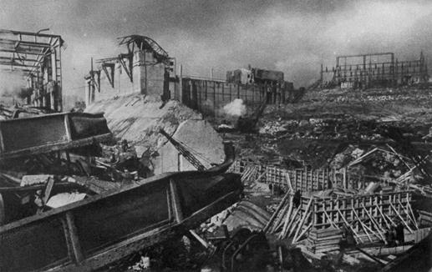
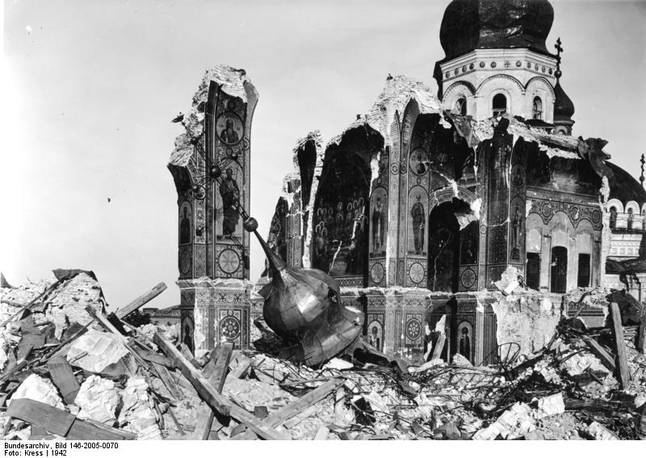
Після звільнення території респуб-ліки від німецько-фашистських загарбників постало питання про відбудову народного госпо-дарства України
На думку істориків, жодна країна Європи не зазнала такого руйнування міст, промисловості, сільськогосподарських угідь, загибелі стількох людей, як Україна.

Slide 4

За роки війни було знищено:
714 міст і селищ міського типу
1,9 тис. залізничних станцій
понад 28 тис. сіл (250 повністю спалені разом з мешканцями)
16,5 тис промислових підприємств(неушкодженими залишились лише 19%)
28 тис. колгоспів
900 радгоспів
18 тис. лікувальних
19 тис. бібліотек
33 тис. навчальних і наукових закладів

Slide 5
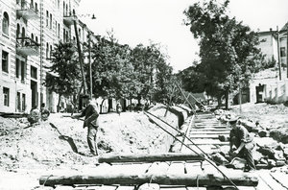
У таких важких умовах, як тільки звільнялась територія республіки від загарбників, розпочиналась відбудова народного господарства.

Slide 6
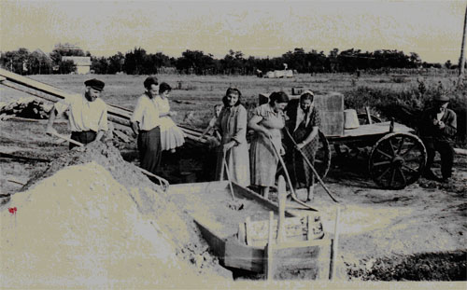
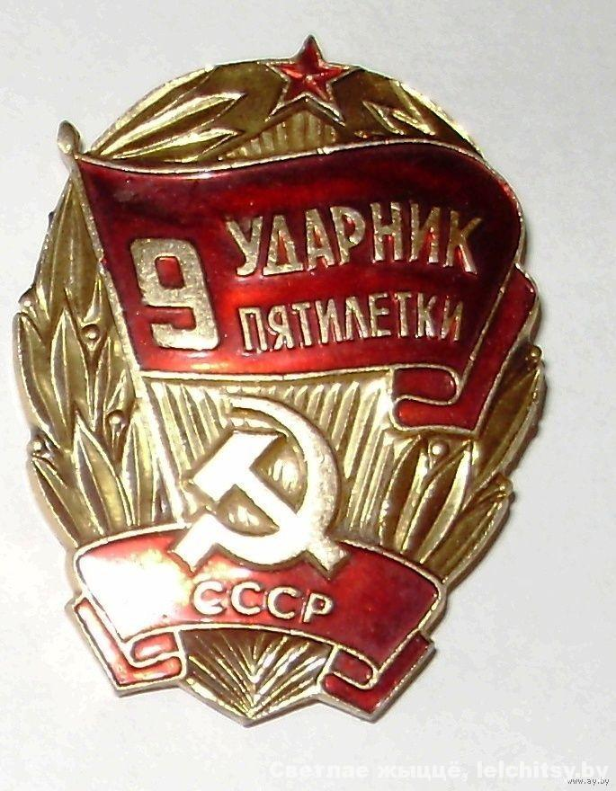
У березні 1946 р. Верховна Рада СРСР затвердила п'ятирічний план відбудови і розвитку народного господарства на 1946-1950 рр.

Slide 7


Slide 8
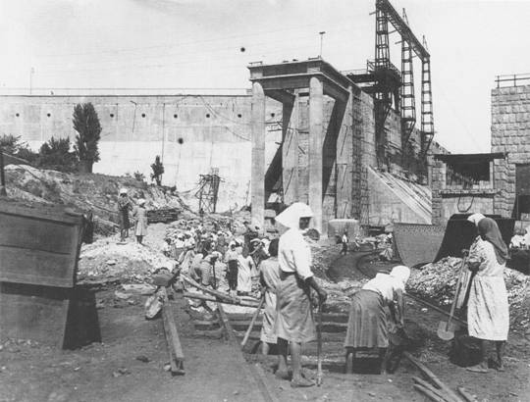
Надзвичайно велика роль відводилася ідеологічному заохоченню праці

Slide 9
КУЛЬТУРНЕ ЖИТТЯ КИЄВА У ПОВОЄННІ РОКИ

Slide 10
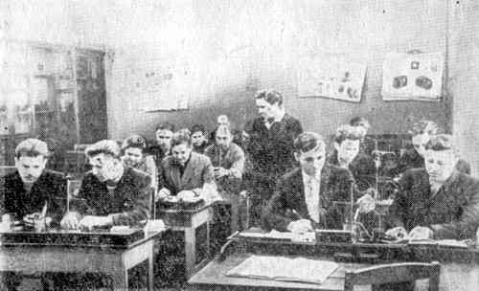

Освіта
Для залучення до освіти молоді, не охопленої навча-нням у зв'язку з війною, були ство-рені школи робі-тничої та сільської молоді, а також вечірні

Slide 11
Освіта
Значні кошти були спрямовані на зміцнення матеріальної бази освіти. За п'ять років на відбудову і розвиток шкіл тільки з державного бюджету було витрачено 14 млрд крб.

Slide 12
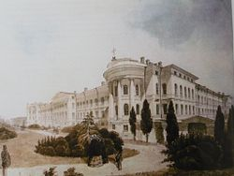
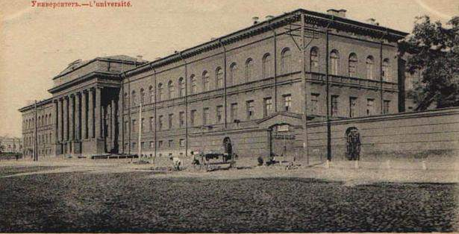
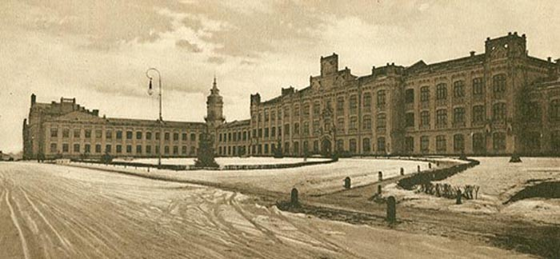
Освіта
Помітною віхою у культурному житті було відновлення зруйнованих у роки війни Київських університеті та навчальних закладів.

Slide 13
Освіта
У другій половині 40-х років відновили роботу всі вузи, які діяли перед війною. Крім того, було створено новий інститут іноземних мов у Києві

Slide 14
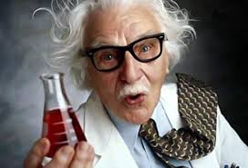
Наука
У повоєнні роки зросла мережа науково-дослідних установ, збільшилась чисельність працівників у них

Slide 15
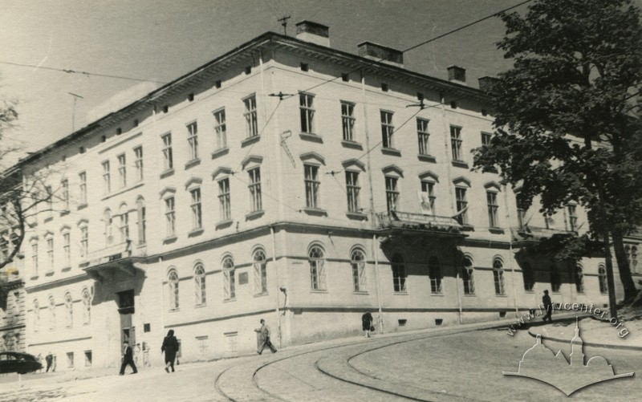
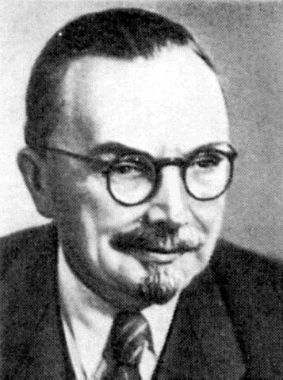
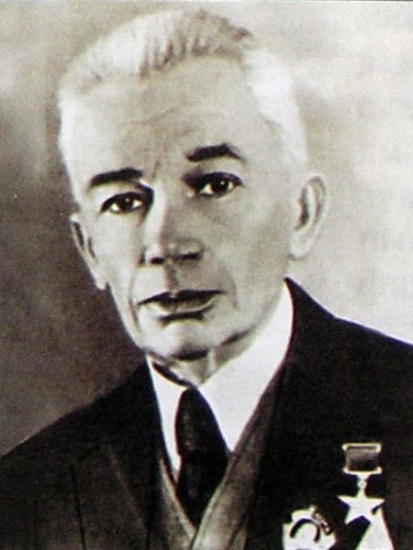
Наука
Як і раніше, головним науковим закладом республіки була Академія Наук УРСР. У 1946 р. після смерті Президента АН УРСР О. Богомольця її очолив академік О В. Палладій. До складу академії входили наукові центри Київський, Донецький, Дніпропетровський, Харківський
О. Богомолець
О.В.Палладій

Slide 16
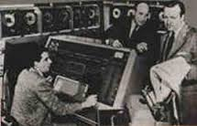
Наука
Всесвітнє значення мала розробка й виготовлення першої в Європі універсальної малої електронно швидкодіючої обчислю-
вальної
машини
«МЕОМ»,
що діяла у
Києві.

Slide 17
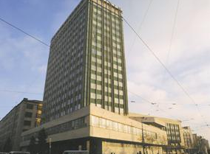
Наука
Інститут електрозварювання АН УРСР їм. Є. О. Патона

Slide 18
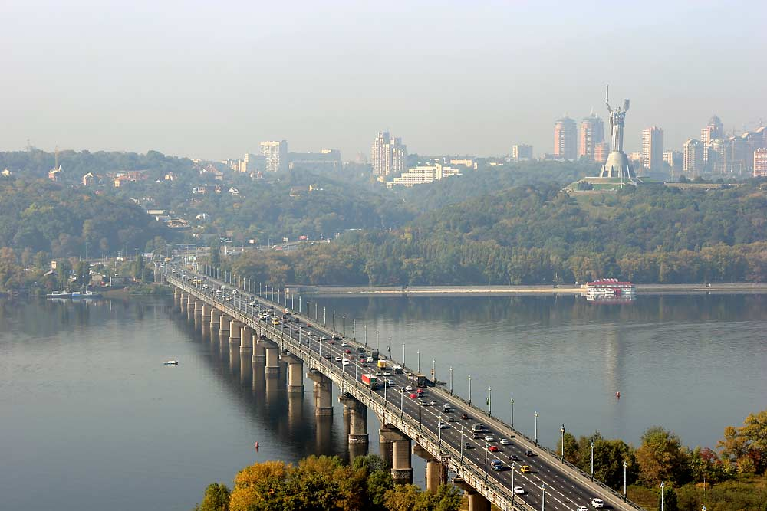
Наука
Міст Патона 1543 м. завдовжки, збудований в 1953 році

Slide 19
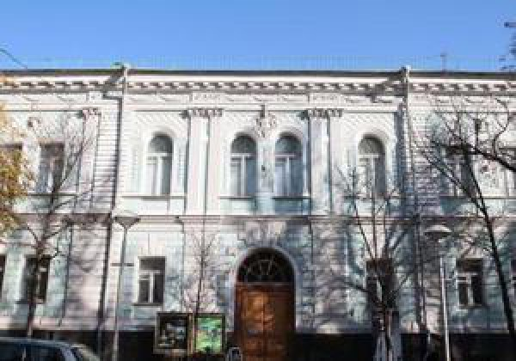
КУЛЬТУРА і МИСТЕЦТВО
Літературно- художній музей Тараса Шевченка

Slide 20
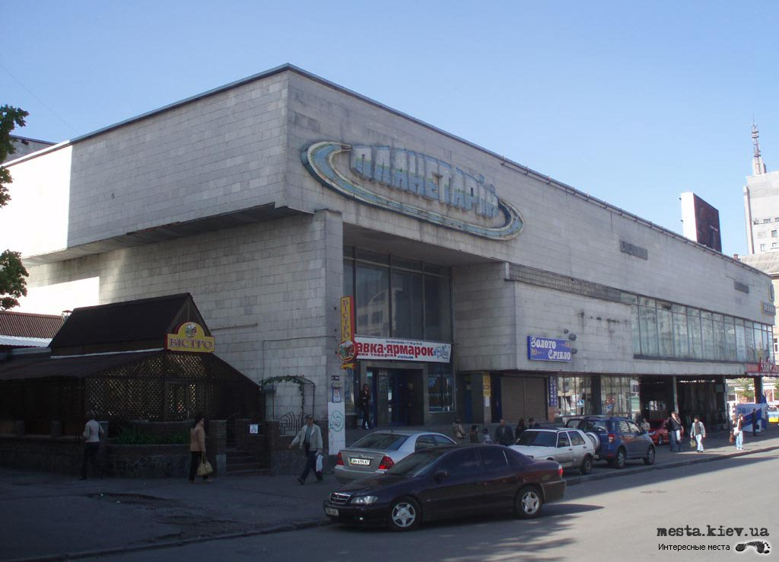
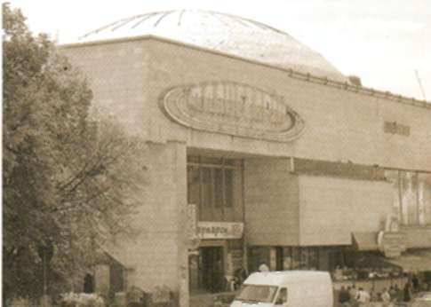
КУЛЬТУРА і МИСТЕЦТВО
Планетарій наш час
Планетарій 1953 рік

Slide 21
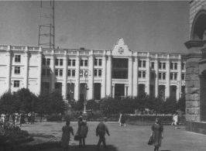
КУЛЬТУРА і МИСТЕЦТВО
Перший український телевізійний центр в Києві

Slide 22
Дякую за увагу!

